Slide 1

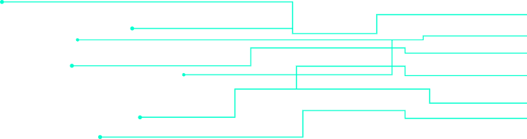
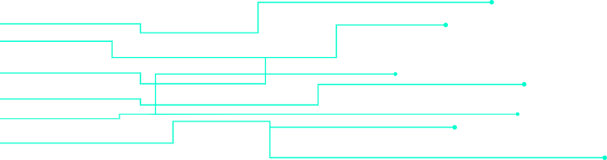
Random Forest in Machine Learning
Alireza Lashkarbolooki
Teacher : Dr.Bagheri
Golestan University

Slide 2




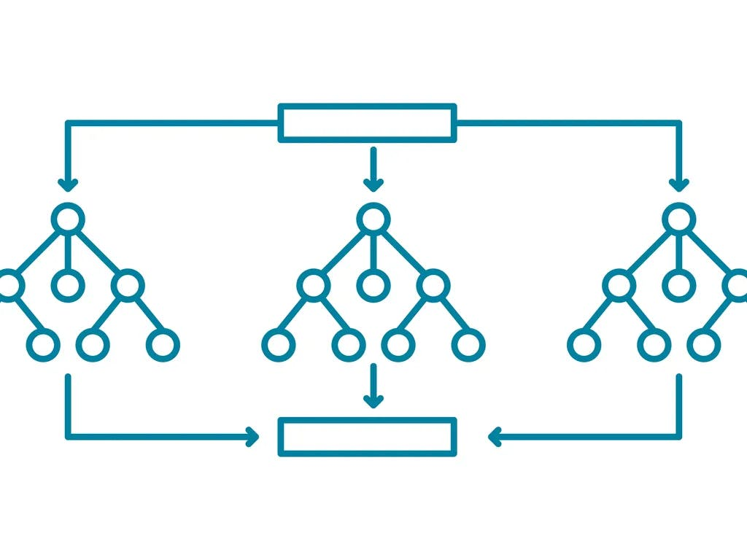

مقدمه‌ای بر جنگل تصادفی
جنگل تصادفی یک الگوریتم یادگیری ماشین است که با ترکیب چندین درخت تصمیم‌گیری، به پیش‌بینی دقیق‌تر و نتایج پایدارتر دست می‌یابد. این الگوریتم با ساخت مجموعه‌ای از درختان تصمیم‌گیری و ترکیب نتایج آن‌ها، می‌تواند با دقت بیشتری داده‌ها را طبقه‌بندی یا پیش‌بینی کند.
چرا جنگل تصادفی در یادگیری ماشین بسیار پرکاربرد است؟
جنگل تصادفی به دلیل دقت بالا، مقاومت در برابر بیش‌برازش (overfitting)، و توانایی تشخیص ویژگی‌های مهم داده‌ها، به یکی از محبوب‌ترین الگوریتم‌های یادگیری ماشین تبدیل شده است. این الگوریتم برای مسائلی با داده‌های پیچیده و حجم زیاد بسیار مؤثر است.

Slide 3
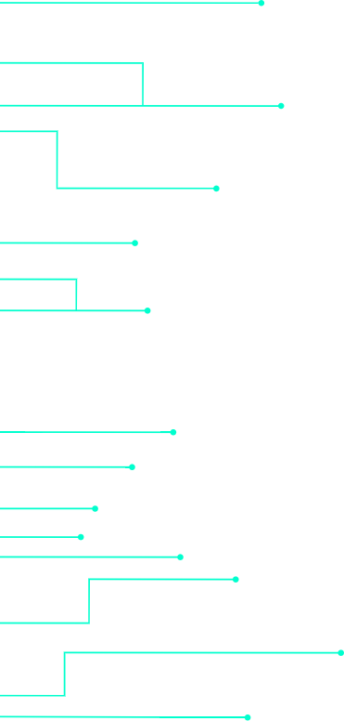
محدودیت‌های یک درخت تصمیم تنها
مروری بر درختان تصمیم
با وجود کاربردی بودن درختان تصمیم، استفاده از یک درخت تنها می‌تواند منجر به بیش‌برازش (overfitting) شود، به خصوص زمانی که داده‌های آموزشی دارای نویز یا پیچیدگی زیادی باشند. همچنین، یک درخت تصمیم‌گیری ممکن است در مقایسه با مدل‌های ترکیبی دقت کمتری داشته باشد و حساسیت بیشتری نسبت به تغییرات جزئی در داده‌ها داشته باشد.
درخت تصمیم‌گیری (Decision Tree) یک مدل یادگیری ماشین است که با استفاده از ساختار شاخه‌ای، داده‌ها را به بخش‌های مختلف تقسیم کرده و بر اساس قوانین ساده به پیش‌بینی یا طبقه‌بندی داده‌ها می‌پردازد. هر گره در درخت نشان‌دهنده یک ویژگی یا معیار تصمیم‌گیری است که داده‌ها را به زیرگروه‌های مختلف تقسیم می‌کند و این فرآیند تا رسیدن به نتیجه نهایی ادامه می‌یابد.

Slide 4
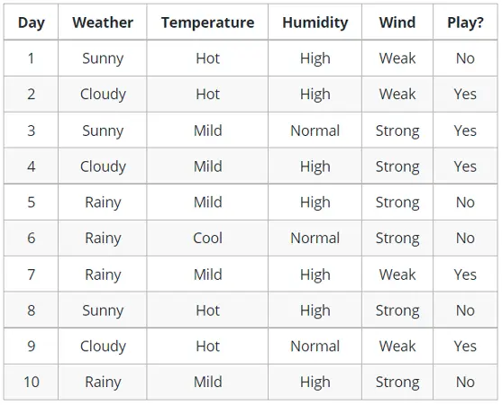
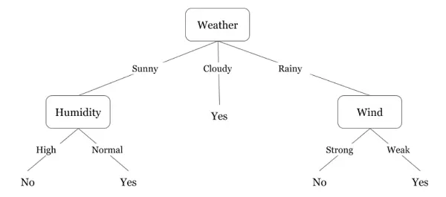
Example of Decision Tree

Slide 5
توضیح مفهوم "جنگل" در جنگل تصادفی
جنگل تصادفی چیست؟
در جنگل تصادفی، اصطلاح "جنگل" به مجموعه‌ای از درختان تصمیم‌گیری اشاره دارد. این درختان به صورت موازی ساخته می‌شوند و هر کدام به صورت مستقل پیش‌بینی‌هایی انجام می‌دهند. در نهایت، با ترکیب و رای‌گیری از تمام درختان، الگوریتم به یک پیش‌بینی یا تصمیم‌گیری نهایی می‌رسد که از دقت و پایداری بیشتری برخوردار است.
جنگل تصادفی (Random Forest) یک الگوریتم یادگیری ماشین است که از ترکیب چندین درخت تصمیم‌گیری برای بهبود دقت پیش‌بینی و کاهش بیش‌برازش (overfitting) استفاده می‌کند. این روش که به عنوان یک مدل "تجمعی" یا "انبوه" شناخته می‌شود، با ایجاد تعداد زیادی درخت تصمیم‌گیری و ترکیب نتایج آن‌ها، به تصمیم نهایی می‌رسد. هر یک از این درختان از یک زیرمجموعه تصادفی داده‌ها و ویژگی‌ها استفاده می‌کند که تنوع مدل‌ها را افزایش داده و دقت کلی را بهبود می‌بخشد.

Slide 6
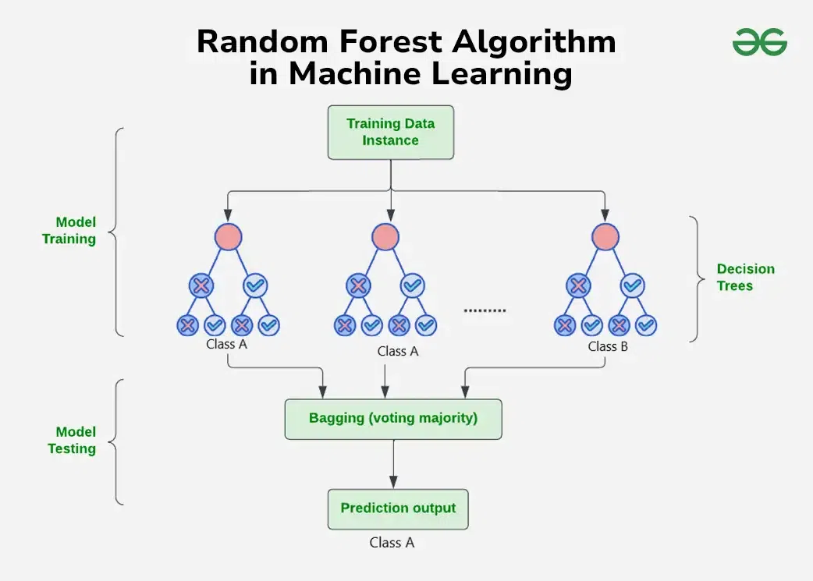
Random Forest Classification

Slide 7
نحوه عملکرد جنگل تصادفی
جنگل تصادفی با ترکیب چندین درخت تصمیم‌گیری که به صورت مستقل ایجاد شده‌اند، پیش‌بینی دقیقی را ارائه می‌دهد. این الگوریتم بر پایه روشی به نام "بگینگ" (Bagging) یا (Bootstrap Aggregating) کار می‌کند.
بگینگ (Bootstrap Aggregating) :
بگینگ یک روش نمونه‌گیری تصادفی است که در آن الگوریتم با انتخاب تصادفی نمونه‌هایی از داده‌های آموزشی، چندین زیرمجموعه از داده‌ها ایجاد می‌کند. سپس هر زیرمجموعه برای ساخت یک درخت تصمیم‌گیری مستقل استفاده می‌شود. این فرآیند باعث می‌شود که هر درخت یک نسخه کمی متفاوت از کل مجموعه داده‌ها را ببیند و در نتیجه، الگوریتم بتواند از ترکیب تصمیمات این درختان به نتیجه نهایی دقیقی برسد. بگینگ دقت مدل را افزایش می‌دهد و همچنین باعث کاهش بیش‌برازش می‌شود.

Slide 8
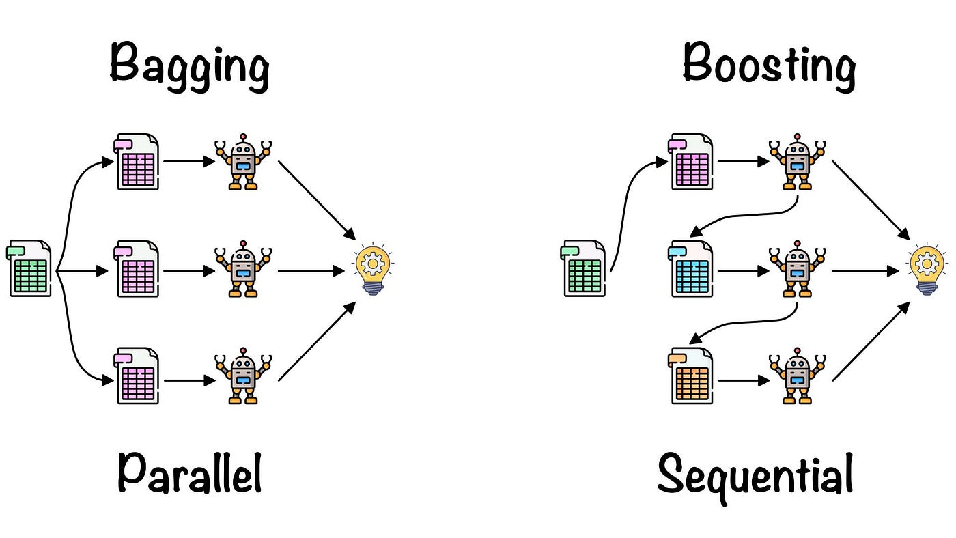
نحوه عملکرد جنگل تصادفی

Slide 9
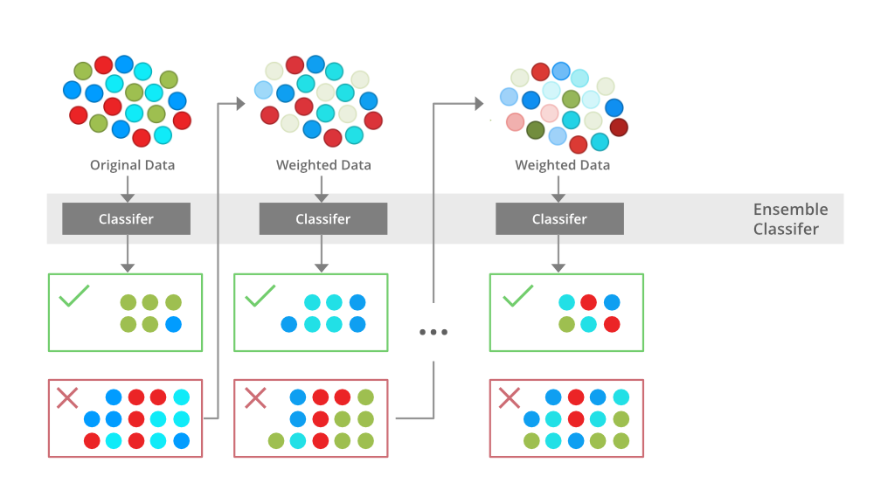
BOOSTING:

Slide 10
مراحل ساخت یک مدل جنگل تصادفی
ایجاد نمونه‌های تصادفی: از کل مجموعه داده‌ها، زیرمجموعه‌های تصادفی با تکرار ایجاد می‌شود.
ساخت درختان تصمیم‌گیری: برای هر زیرمجموعه، یک درخت تصمیم‌گیری ایجاد می‌شود. در هر مرحله، الگوریتم از یک مجموعه تصادفی از ویژگی‌ها استفاده می‌کند تا تعادل و تنوع بیشتری بین درختان ایجاد شود.
رای‌گیری نهایی: پس از ساخت همه درختان، هر درخت یک پیش‌بینی مستقل انجام می‌دهد. در مرحله نهایی، نتایج این پیش‌بینی‌ها از طریق رای‌گیری (برای مسائل طبقه‌بندی) یا میانگین‌گیری (برای مسائل رگرسیون) با هم ترکیب شده و پیش‌بینی نهایی مدل ارائه می‌شود.
این رویکرد چندگانه به مدل اجازه می‌دهد تا حتی در داده‌های پیچیده، دقت بالایی داشته باشد و از مدل‌های متکی به یک درخت واحد قوی‌تر و پایدارتر عمل کند.

Slide 11


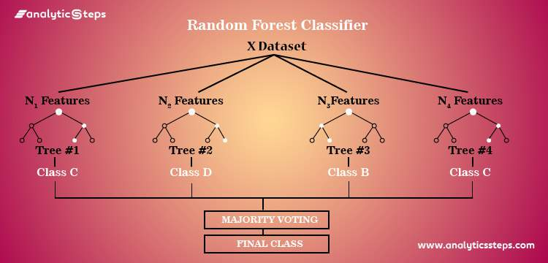


Random forest

Slide 12
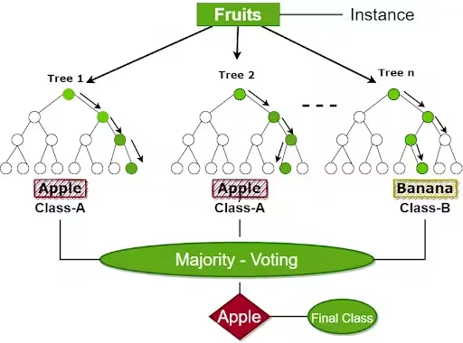
Example of Random forest

Slide 13

ویژگی‌های کلیدی جنگل تصادفی
جنگل تصادفی چند ویژگی مهم دارد که آن را به یکی از الگوریتم‌های قدرتمند در یادگیری ماشین تبدیل می‌کند. این ویژگی‌ها شامل نمونه‌گیری تصادفی از داده‌ها و انتخاب تصادفی ویژگی‌ها در هر تقسیم است.
2 - انتخاب تصادفی ویژگی‌ها برای تقسیم‌بندی
1- نمونه‌گیری تصادفی از داده‌ها
در هر گره از درخت تصمیم‌گیری، جنگل تصادفی به‌جای استفاده از تمامی ویژگی‌ها، یک زیرمجموعه تصادفی از ویژگی‌ها را برای تقسیم‌بندی داده‌ها انتخاب می‌کند. این انتخاب تصادفی باعث می‌شود که هر درخت تصمیم‌گیری به طور مستقل و بدون اتکا به ویژگی‌های خاصی ساخته شود، که تنوع درختان را بیشتر کرده و از هم‌راستایی بیش از حد بین آن‌ها جلوگیری می‌کند. در نتیجه، مدل جنگل تصادفی دقت بیشتری در پیش‌بینی دارد و به داده‌های جدید نیز بهتر تعمیم می‌یابد.
در جنگل تصادفی، زیرمجموعه‌هایی از داده‌های آموزشی با استفاده از روش نمونه‌گیری تصادفی و با تکرار انتخاب می‌شوند. به این معنا که هر زیرمجموعه می‌تواند شامل داده‌های تکراری باشد و برخی داده‌ها ممکن است اصلاً انتخاب نشوند. این روش که به نام "بگینگ" شناخته می‌شود، باعث می‌شود که هر درخت یک نمونه کمی متفاوت از داده‌ها را ببیند، و این تفاوت‌ها موجب افزایش دقت و کاهش بیش‌برازش می‌شود.

Slide 14
مزایای جنگل تصادفی
دقت بالا:
جنگل تصادفی از ترکیب چندین درخت تصمیم‌گیری استفاده می‌کند که به‌طور مستقل آموزش دیده‌اند. این ترکیب باعث می‌شود که الگوریتم دقت بالایی در پیش‌بینی‌ها داشته باشد، زیرا رای‌گیری و میانگین‌گیری نتایج از چندین درخت، خطاهای فردی را کاهش می‌دهد. این ویژگی جنگل تصادفی را برای مسائل پیچیده با داده‌های بزرگ و متغیرهای متعدد مناسب می‌سازد.
مقاومت در برابر بیش‌برازش :
یکی از مشکلات رایج در درخت‌های تصمیم‌گیری، بیش‌برازش است؛ یعنی الگوریتم بیش از حد به داده‌های آموزشی وابسته می‌شود. اما جنگل تصادفی به دلیل استفاده از بگینگ و ایجاد تنوع میان درختان، از بیش‌برازش جلوگیری می‌کند. درختان از مجموعه‌های تصادفی داده و ویژگی‌ها ساخته می‌شوند، بنابراین جنگل تصادفی در داده‌های جدید بهتر تعمیم می‌یابد و نتایج پایدارتری ارائه می‌دهد.
اهمیت ویژگی‌ها
جنگل تصادفی می‌تواند اهمیت هر ویژگی را در پیش‌بینی‌ها نشان دهد. این الگوریتم با بررسی میزان تأثیر هر ویژگی در کاهش خطا در درختان، ویژگی‌های مهم و مؤثر در پیش‌بینی را مشخص می‌کند. این قابلیت برای تحلیل داده‌ها و درک اهمیت متغیرها بسیار مفید است و به پژوهشگران و تحلیلگران کمک می‌کند تا عوامل کلیدی را در مسئله موردنظر شناسایی کنند.

Slide 15
محدودیت‌های جنگل تصادفی
هزینه محاسباتی بالا :
جنگل تصادفی از تعداد زیادی درخت تصمیم‌گیری برای دستیابی به نتایج دقیق استفاده می‌کند. ساخت و پردازش چندین درخت برای هر مجموعه داده نیاز به محاسبات گسترده‌ای دارد، که این موضوع می‌تواند برای داده‌های بزرگ و پیچیده زمان‌بر و هزینه‌بر باشد. به‌ویژه در کاربردهای بلادرنگ یا زمانی که منابع محاسباتی محدود است، این الگوریتم ممکن است بهینه نباشد.
کاهش قابلیت تفسیر نسبت به درخت تصمیم تنها :
یکی از مزایای درخت‌های تصمیم‌گیری، ساده و قابل فهم بودن ساختارشان است که تفسیر تصمیم‌ها را آسان می‌کند. اما جنگل تصادفی از ترکیب صدها یا هزاران درخت تشکیل شده و به همین دلیل ساختار کلی پیچیده‌تری دارد. این موضوع تفسیر نتایج و دنبال کردن فرآیند تصمیم‌گیری الگوریتم را دشوار می‌سازد. در حالی که جنگل تصادفی می‌تواند اهمیت ویژگی‌ها را نشان دهد، اما در مقایسه با یک درخت تصمیم ساده، شفافیت و تفسیر کمتری دارد و در برخی از کاربردها که نیاز به شفافیت تصمیم‌گیری است، ممکن است گزینه مناسبی نباشد.

Slide 16
ابرپارامترهای جنگل تصادفی
تعداد درخت‌ها (n_estimators) :
ابرپارامتر n_estimators نشان‌دهنده تعداد درخت‌های تصمیم‌گیری در مدل جنگل تصادفی است. افزایش تعداد درخت‌ها معمولاً دقت مدل را بهبود می‌بخشد، زیرا خطای مدل به‌طور میانگین کاهش می‌یابد. اما تعداد بیشتر درخت‌ها هزینه محاسباتی و زمان اجرای مدل را افزایش می‌دهد، بنابراین انتخاب مقدار بهینه برای n_estimators به منابع محاسباتی و نیازهای دقت مدل بستگی دارد.
حداکثر عمق درخت (max_depth) :
ابرپارامتر max_depth حداکثر عمق درختان تصمیم‌گیری را تعیین می‌کند. تنظیم این مقدار می‌تواند از بیش‌برازش جلوگیری کند، زیرا عمق بیشتر می‌تواند باعث شود که مدل به جزییات داده‌ها بیش از حد حساس شود. تعیین عمق بهینه، یک توازن بین دقت و تعمیم‌پذیری مدل ایجاد می‌کند.
حداقل نمونه‌ها برای تقسیم گره (min_samples_split) :
این ابرپارامتر حداقل تعداد نمونه‌هایی را که باید در یک گره وجود داشته باشد تا بتوان آن گره را تقسیم کرد، تعیین می‌کند. مقدار پایین‌تر ممکن است باعث شود مدل به راحتی بیش‌برازش کند، زیرا درختان پیچیده‌تر خواهند شد. مقدار بالاتر به مدل کمک می‌کند تا تعمیم‌پذیری بهتری داشته باشد و از ایجاد ساختارهای بسیار پیچیده جلوگیری کند.

Slide 17
سایر ابرپارامترها
min_samples_leaf :
حداقل تعداد نمونه‌هایی که باید در برگ‌ها وجود داشته باشد. این مقدار از پیچیدگی درخت‌ها می‌کاهد و از بیش‌برازش جلوگیری می‌کند.
max_features :
تعداد ویژگی‌هایی که برای تقسیم هر گره به‌طور تصادفی انتخاب می‌شوند. کاهش تعداد ویژگی‌ها باعث افزایش تنوع درخت‌ها و در نتیجه بهبود تعمیم‌پذیری مدل می‌شود.
bootstrap :
مشخص می‌کند که آیا از نمونه‌گیری تصادفی با تکرار برای ساخت زیرمجموعه داده‌ها استفاده شود یا نه. مقدار پیش‌فرض آن TRUE است ، که به کاهش هم‌راستایی بیش از حد درخت‌ها کمک می‌کند.

Slide 18
جریان بصری داده‌ها و تصمیم‌گیری
1 - ورود داده‌های آموزشی
داده‌ها به زیرمجموعه‌های تصادفی تقسیم می‌شوند و هر زیرمجموعه به یک درخت جداگانه ارسال می‌شود.
2 - ساخت درختان با ویژگی‌های تصادفی
در هر گره از درخت، یک زیرمجموعه تصادفی از ویژگی‌ها برای تقسیم‌بندی داده‌ها انتخاب می‌شود. این مرحله در هر درخت به‌طور مستقل انجام می‌شود و ساختارهای متنوعی ایجاد می‌کند.
3 - خروجی از هر درخت
هر درخت به‌صورت مستقل پیش‌بینی می‌کند، و نتایج به مرحله نهایی ترکیب منتقل می‌شود.
4 - ترکیب نتایج و تولید پیش‌بینی نهایی
نتایج پیش‌بینی‌شده توسط درخت‌ها از طریق رای‌گیری یا میانگین‌گیری ترکیب شده و پیش‌بینی نهایی مدل ارائه می‌شود.

Slide 19
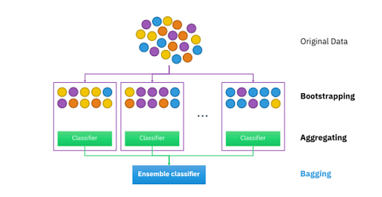
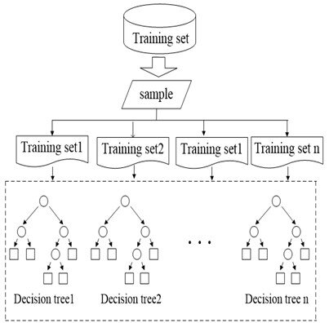
Random forest

Slide 20
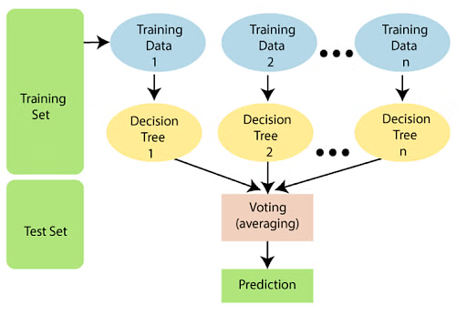
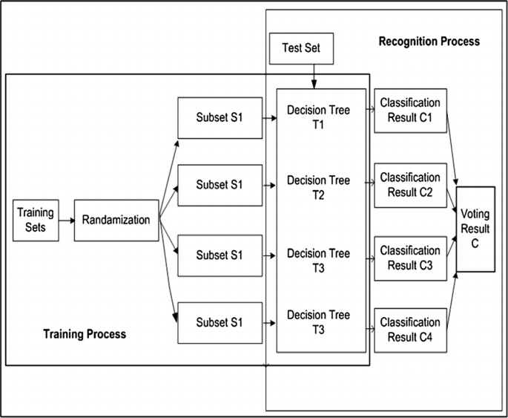
Random forest

Slide 21
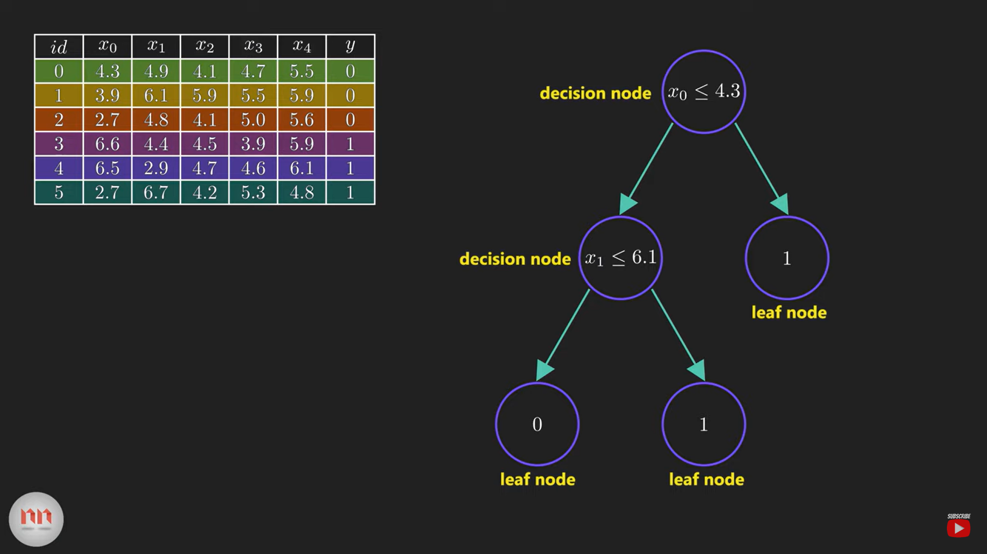
Example

Slide 22
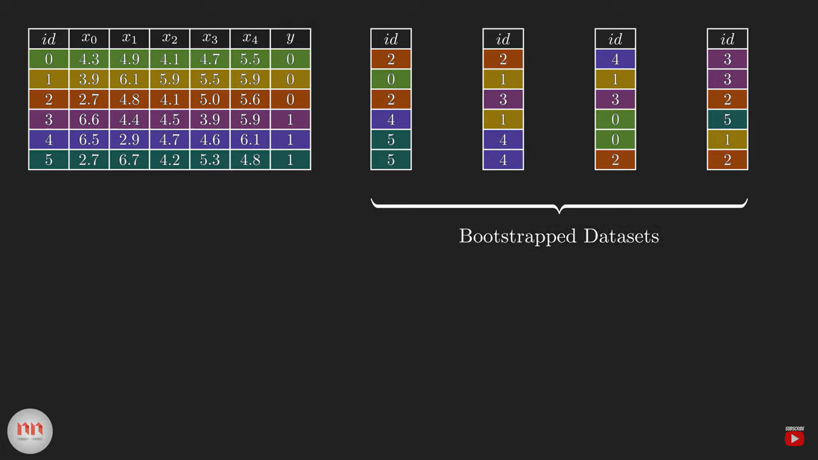
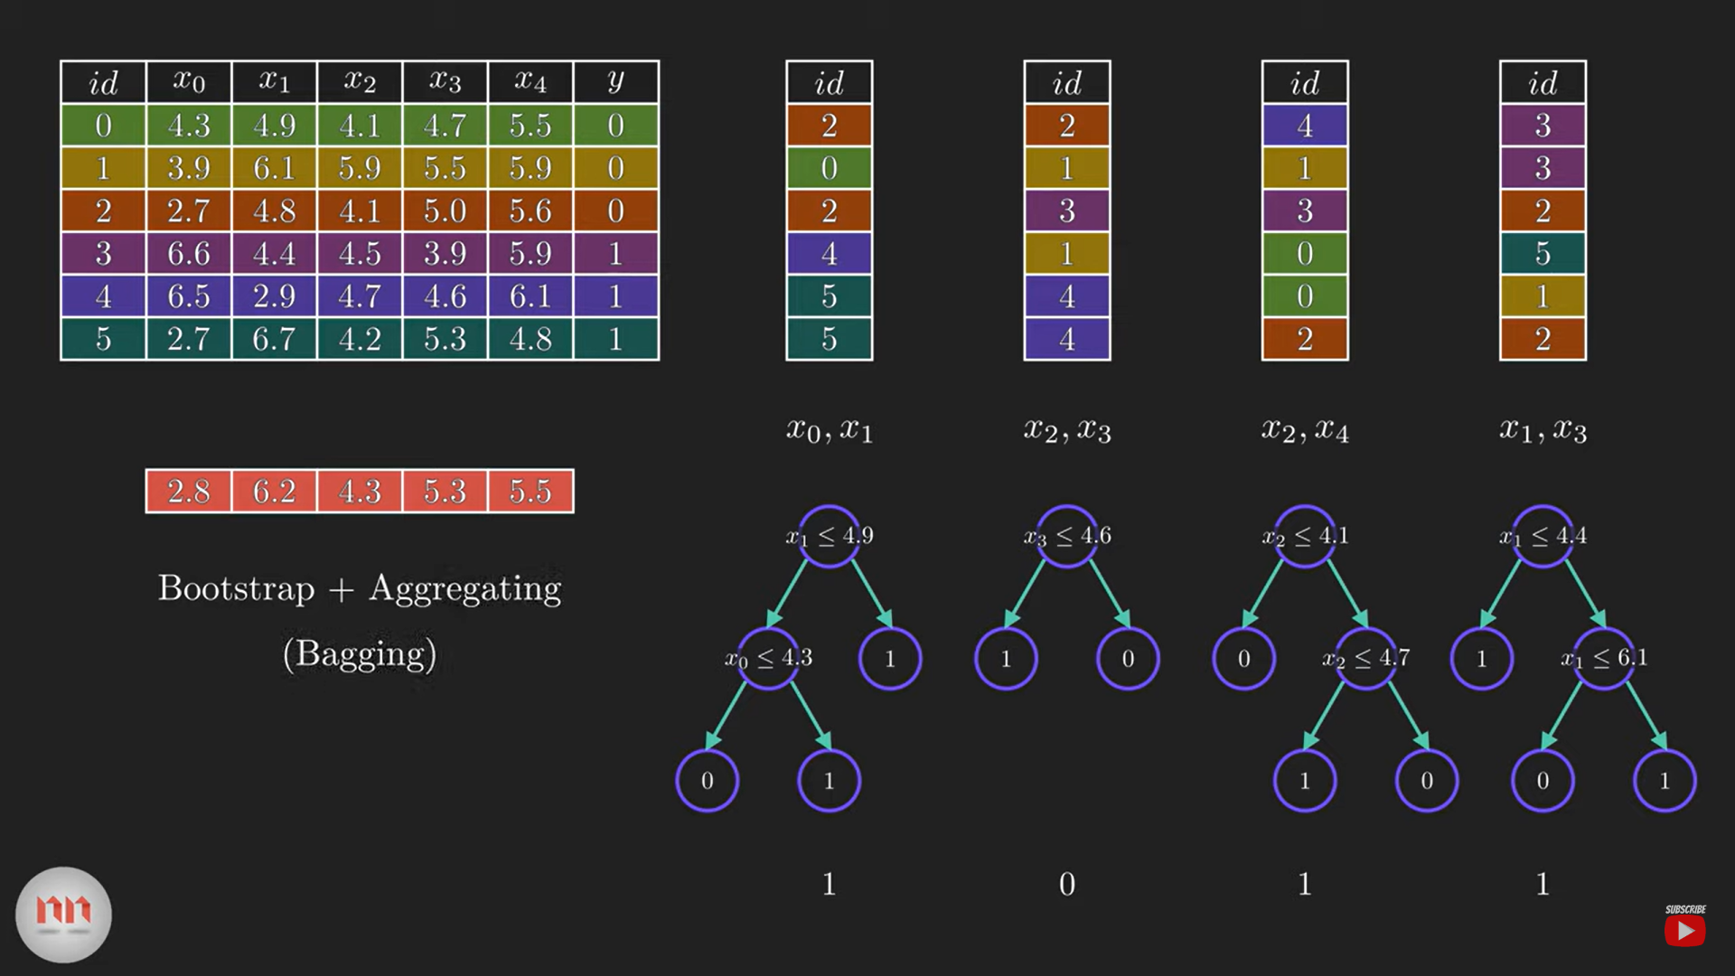
Example

Slide 23
تفاوت‌ها در استفاده از جنگل تصادفی برای طبقه‌بندی و رگرسیون
طبقه‌بندی (Classification) :
در مسائل طبقه‌بندی، جنگل تصادفی از مجموعه‌ای از درختان تصمیم‌گیری برای طبقه‌بندی نمونه‌ها به دسته‌های مختلف استفاده می‌کند. هر درخت به‌صورت مستقل یک کلاس را پیش‌بینی می‌کند و مدل با استفاده از رای‌گیری اکثریت بین درخت‌ها، کلاس نهایی نمونه را مشخص می‌کند.
رگرسیون (Regression) :
در مسائل رگرسیون، جنگل تصادفی برای پیش‌بینی مقدار عددی یک متغیر استفاده می‌شود. هر درخت یک مقدار پیش‌بینی می‌کند و جنگل تصادفی میانگین این پیش‌بینی‌ها را به عنوان مقدار نهایی ارائه می‌دهد. این میانگین‌گیری از نتایج پیش‌بینی‌شده توسط درخت‌ها، به کاهش خطا و افزایش دقت مدل کمک می‌کند.
در هر دو مورد، جنگل تصادفی به دلیل دقت بالا و توانایی آن در تعمیم داده‌های پیچیده به‌خوبی عمل می‌کند و یک انتخاب مناسب برای مسائل طبقه‌بندی و رگرسیون در شرایط متنوع محسوب می‌شود.

Slide 24
معیارهای ارزیابی جنگل تصادفی
توضیحات | نوع کاربرد | معیار ارزیابی
درصد نمونه‌هایی که به درستی طبقه‌بندی شده‌اند. مناسب برای داده‌های متوازن. | طبقه‌بندی | دقت (Accuracy)
نسبت نمونه‌های مثبت درست‌شناسایی‌شده به کل نمونه‌های پیش‌بینی‌شده مثبت. مناسب در شرایطی که هزینه پیش‌بینی مثبت نادرست بالاست. | طبقه‌بندی | دقت مثبت (Precision)
نسبت نمونه‌های مثبت درست‌شناسایی‌شده به کل نمونه‌های مثبت واقعی. مهم در شرایطی که شناسایی تمام نمونه‌های مثبت اهمیت دارد. | طبقه‌بندی | یادآوری (Recall)
نمودار ROC حساسیت و ویژگی مدل را در سطوح مختلف احتمال نشان می‌دهد. AUC عددی بین 0 تا 1 است که هر چه به 1 نزدیک‌تر باشد، عملکرد بهتر است. | طبقه‌بندی | نمودار ROC و AUC
میانگین مربعات اختلاف مقادیر پیش‌بینی‌شده و واقعی. MSE کمتر نشان‌دهنده دقت بالاتر است. | رگرسیون | میانگین مربعات خطا (MSE)
میانگین قدر مطلق اختلاف مقادیر پیش‌بینی‌شده و واقعی. حساسیت کمتری به انحرافات دارد و معیار خطای دقیق‌تری را ارائه می‌دهد. | رگرسیون | میانگین قدر مطلق خطا (MAE)
تأثیر ویژگی‌ها در کاهش خطا را اندازه‌گیری می‌کند. ویژگی‌های مهم در بهبود کارایی مدل و انتخاب ویژگی‌های کلیدی کمک می‌کنند. | طبقه‌بندی و رگرسیون | اهمیت ویژگی‌ها (Feature Importance)

Slide 25
مقایسه جنگل تصادفی با سایر الگوریتم‌ها
نزدیک‌ترین همسایه‌ها ) k-NN( | ماشین بردار پشتیبان (SVM) | جنگل تصادفی (Random Forest) | ویژگی
الگوریتم مبتنی بر فاصله و نمونه‌ها | الگوریتم تفکیک‌کننده خطی و غیرخطی | الگوریتم مبتنی بر انباشت | نوع الگوریتم
سریع در آموزش، اما کند در پیش‌بینی به دلیل محاسبه فاصله‌ها | زمان‌بر برای داده‌های بزرگ، به ویژه با کرنل‌های پیچیده | نسبتاً سریع، به دلیل قابلیت موازی‌سازی درخت‌ها | سرعت آموزش
حساس به نویز؛ نویز در داده‌های همسایه‌ها عملکرد را کاهش می‌دهد | حساس به نویز، به ویژه در مسائل غیرخطی | عملکرد بالا و مقاوم به نویز | کارایی روی داده‌های نویزی
نیازمند مقیاس‌بندی ویژگی‌ها برای جلوگیری از تأثیر ناهنجاری‌ها | حساس به مقیاس و نیازمند تنظیم ویژگی‌ها | قابلیت انتخاب ویژگی‌ها و تعیین اهمیت آن‌ها | انعطاف‌پذیری در ویژگی‌ها
ساده و تفسیرپذیر، اما کم‌اثر در شناخت اهمیت ویژگی‌ها | تفسیر نسبی، بسته به نوع کرنل | پیچیده، اما دارای اطلاعاتی در مورد اهمیت ویژگی‌ها | تفسیر و درک مدل
مسائل طبقه‌بندی ساده و داده‌های کم‌بعدی | داده‌های کوچک تا متوسط، طبقه‌بندی و مسائل پیچیده | داده‌های بزرگ و پیچیده، طبقه‌بندی و رگرسیون | مناسب برای
مشکل در کارایی و دقت در داده‌های با تعداد ویژگی‌های زیاد | کارایی پایین در داده‌های نامتوازن یا بسیار نویزی | هزینه محاسباتی بالا به دلیل ساخت درخت‌های زیاد | مشکلات معمول

Slide 26

جمع بندی
معرفی جنگل تصادفی:
الگوریتمی مبتنی بر انباشت (Ensemble) از درخت‌های تصمیم‌گیری است که با ترکیب نتایج چندین درخت، دقت و پایداری پیش‌بینی‌ها را بهبود می‌بخشد.
ویژگی‌های کلیدی:
استفاده از نمونه‌گیری تصادفی داده‌ها و انتخاب تصادفی ویژگی‌ها، که منجر به مدل‌های دقیق و مقاوم می‌شود.
کاربردها:
قابل استفاده در طبقه‌بندی و رگرسیون، با کاربردهایی در پزشکی، بازاریابی، تحلیل مالی و غیره.
مزایا و محدودیت‌ها:
دقت بالا و مقاومت در برابر بیش‌برازش (overfitting) ، اما دارای هزینه محاسباتی بالا و پیچیدگی تفسیر.

Slide 27


Thank you for
Your attention

